Slide 1
Lesný ekosystém

Slide 2
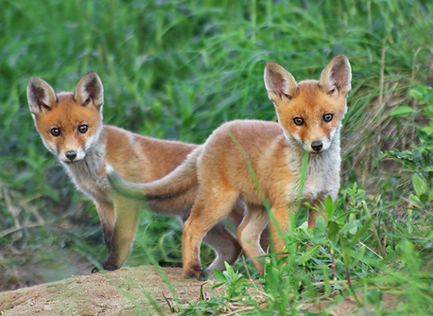
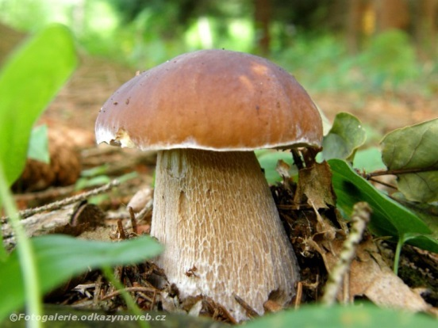
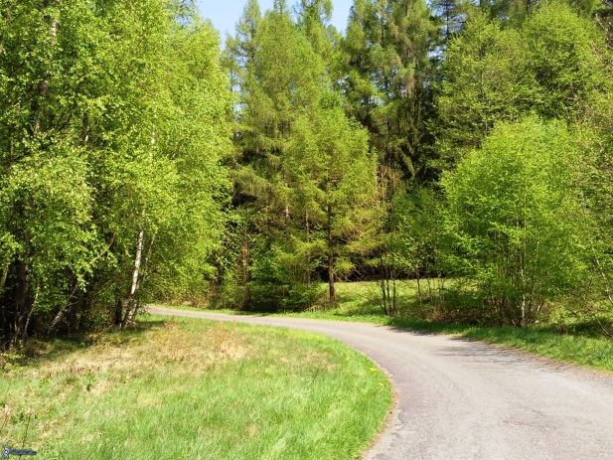
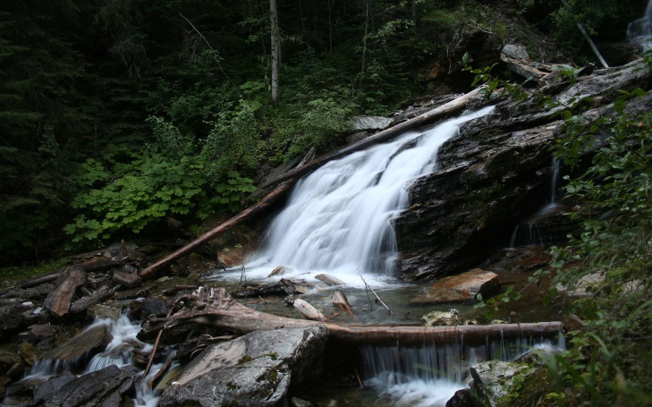
Lesný ekosystém
tvoria ho všetky živé organizmy žijúce v lese a neživé prírodniny lesa

Slide 3
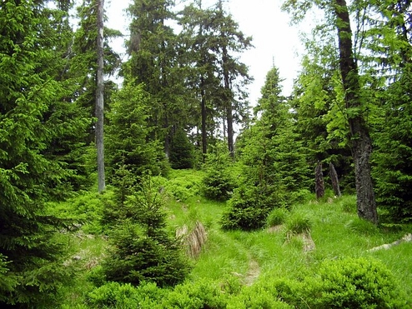
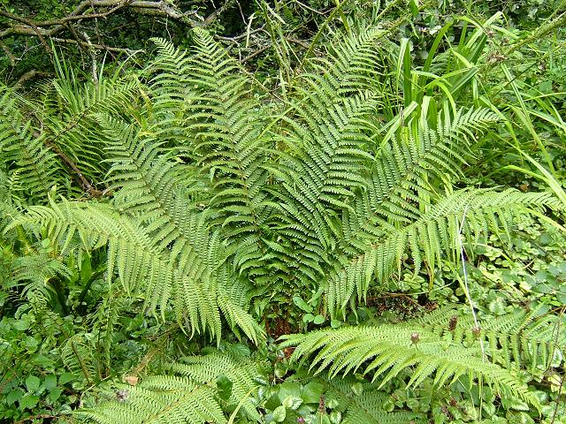
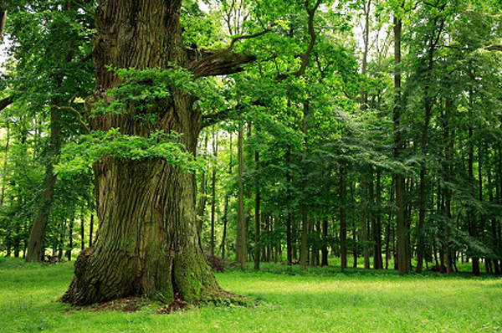
Lesné organizmy podľa vzájomných potravových vzťahov delíme na :
producenty = zelené rastliny (byliny, dreviny)
- vo fotosyntéze tvoria organické látky z anorganických látok

Slide 4
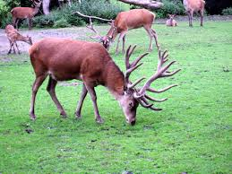
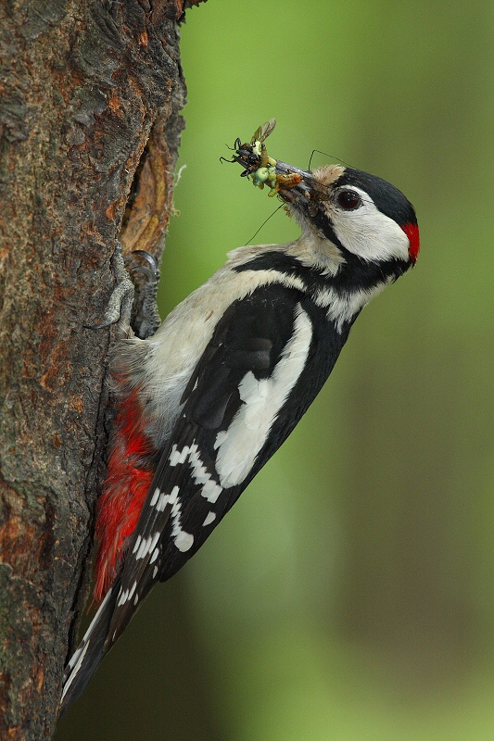
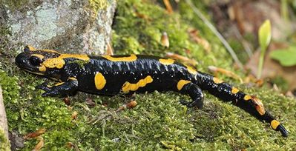
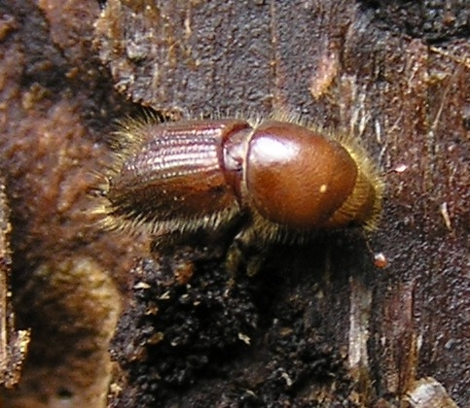
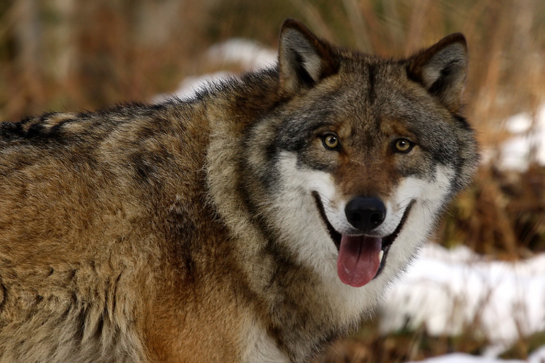
konzumenty = živočíchy - konzumujú hotové organické látky ako potravu, nedokážu si ich vytvoriť

Slide 5
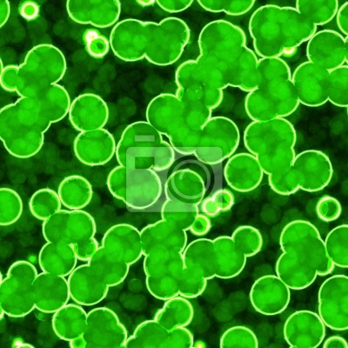
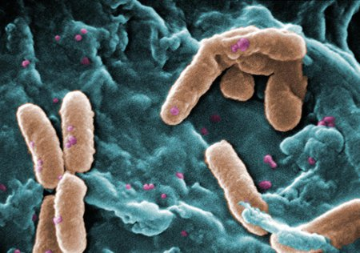
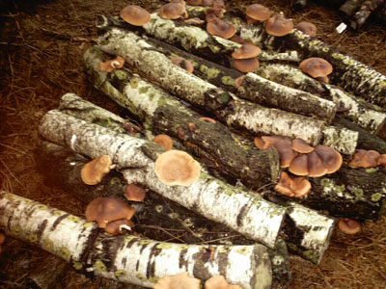
reducenty = baktérie, huby - rozkladajú odumreté telá rastlín a živočíchov na anorganické látky – živiny rastlín

Slide 6
producenty
konzumenty
reducenty

Slide 7
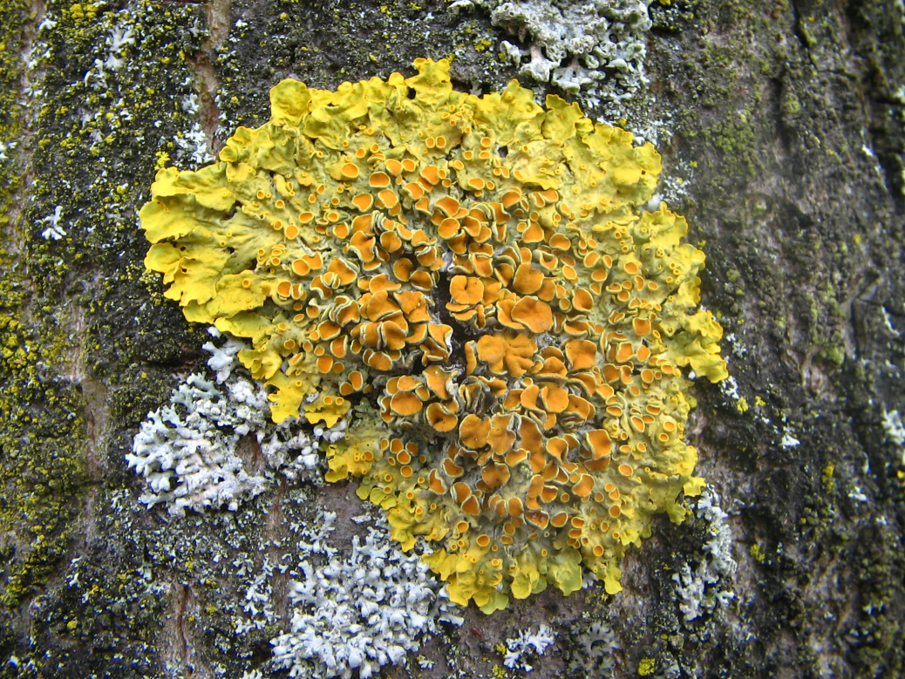
Vzťahy organizmov v lese:
symbióza – spolunažívanie organizmov, ktoré je obojstranne prospešné (napr. lišajníky – riasa + huba)

Slide 8
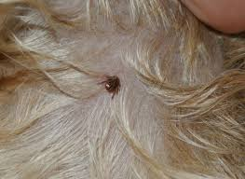
parazitizmus – parazit odoberá živiny svojmu hostiteľovi (napr. kliešť a zviera)
kliešť na psovi

Slide 9
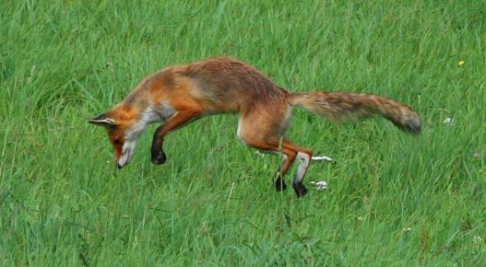
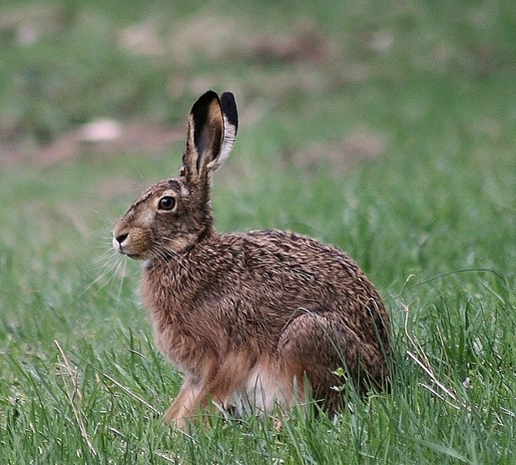
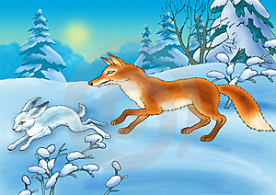
predácia – predátor loví svoju korisť (napr. líška loví zajace)

